Slide 1
2.1.3 Ngôn ngữ dữ liệu quan hệ (Relational Data Languages)
Query Languages
Procedural
Non-Procedural
Relational Algebra
Relational Calculus

Slide 2

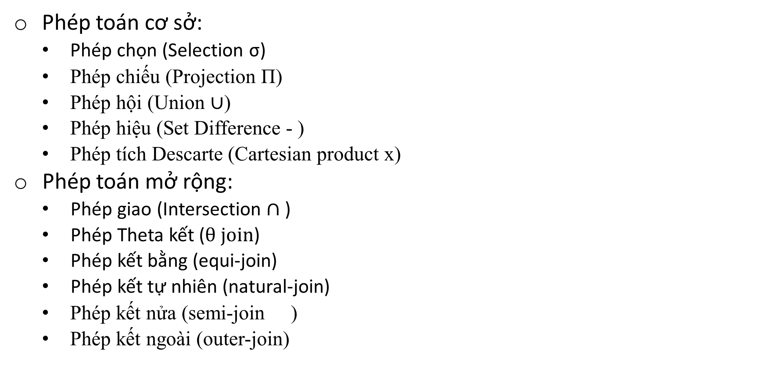
2.1.3.1 Đại số quan hệ (Relational Algebra)
Phép toán cơ sở:
Phép chọn (Selection σ)
Phép chiếu (Projection Π)
Phép hội (Union $∪$)
Phép hiệu (Set Difference - )
Phép tích Descarte (Cartesian product x)
Phép toán mở rộng:
Phép giao (Intersection $∩$ )
Phép Theta kết ($θ join$)
Phép kết bằng (equi-join)
Phép kết tự nhiên (natural-join)
Phép kết nửa (semi-join )
Phép kết ngoài (outer-join)

Slide 3
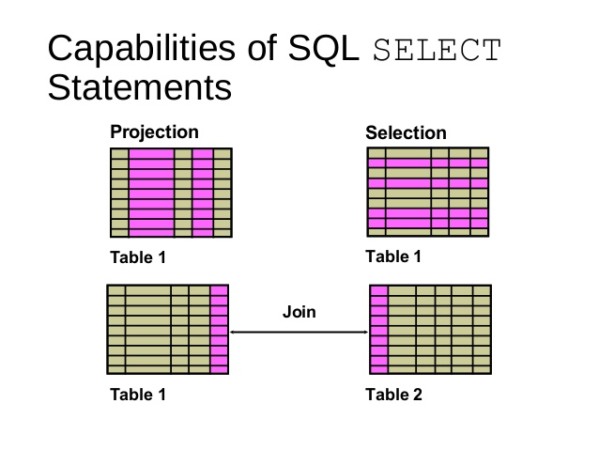

Phép chọn (Selection σ)
Chọn các dòng từ một quan hệ (chiều ngang).
$σ_{F}\left(R\right)$
$R$: quan hệ.
$F$: biểu thức điều kiện, gồm:
+ Các hằng hoặc thuộc tính.
+ Các phép so sánh: <, >, =, ≠, ≤, ≥
+ Các toán tử logic: ∧, ∨, ¬

Slide 4
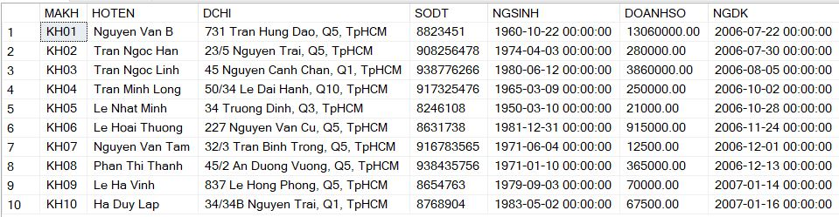
Phép chọn (Selection σ). Ví dụ.
Bảng KHACHHANG (khách hàng)

Slide 5
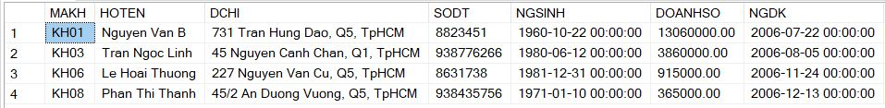

Phép chọn (Selection σ). Ví dụ.
Chọn khách hàng có doanh số lớn hơn 30.000
$$σ_{DOANHSO>300000 }(KHACHHANG)$$

Slide 6

Phép chiếu (Projection Π)
Chọn các cột từ một quan hệ (chiều dọc),
nếu các dòng trùng nhau chỉ lấy 1 dòng.
$Π_{A,B}(R)$
$R$: quan hệ.
$A, B$: các thuộc tính (các cột)

Slide 7
Phép chiếu (Projection Π). Ví dụ.
Bảng KHACHHANG (khách hàng)

Slide 8
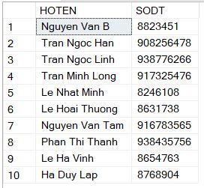
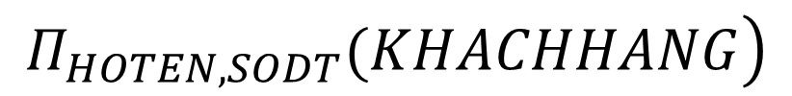
Phép chiếu (Projection Π). Ví dụ.
Lấy Họ tên và số điện thoại của các khách hàng.
$$\left.Π_{HOTEN, SODT}(KHACHHANG\right)$$

Slide 9
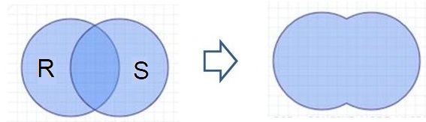

Phép hội (Union $∪$)
Hội của hai quan hệ R và S tạo một quan hệ mới
chứa tất cả các bộ của R, hoặc của S hoặc của cả 2, bộ trùng lấy 1.
$$R∪S$$

Slide 10
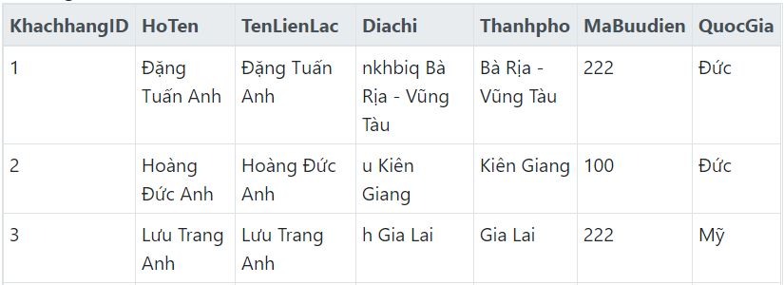
Phép hội (Union $∪$). Ví dụ.
Bảng Khachhang (khách hàng)

Slide 11
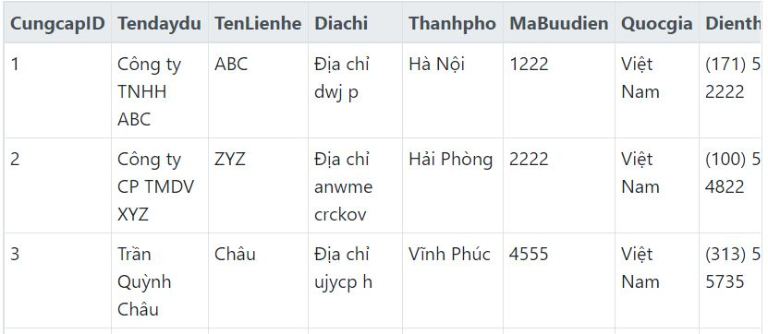
Phép hội (Union $∪$). Ví dụ.
Bảng Cungcap (Cung cấp)

Slide 12
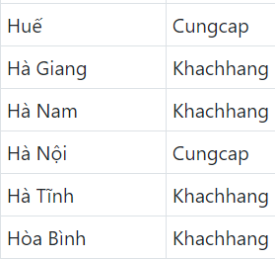

Phép hội (Union $∪$). Ví dụ.
R: Lấy Thanhpho (tên thành phố) từ bảng Khachhang (khách hàng).
S: Lấy Thanhpho từ bảng Cungcap (cung cấp).
Phép hội của R và S là:
$$Π_{Thanhpho}\left(Khachhang\right) ∪ Π_{Thanhpho}(Cungcap)$$

Slide 13
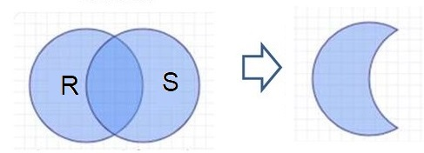

Phép hiệu (Set Difference - )
Hình thành một quan hệ chứa các bộ trong R nhưng không thuộc S.
$$R−S$$

Slide 14
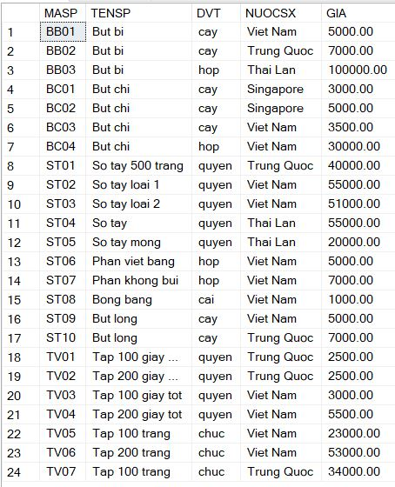
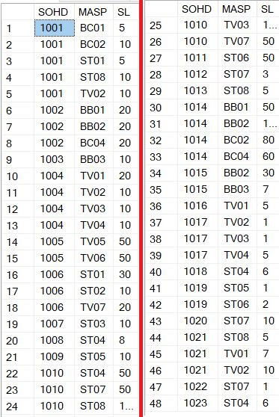
Phép hiệu (Set Difference - ). Ví dụ.
Bảng Bảng
SANPHAM CTHD
(sản phẩm) (chi tiết
hóa đơn)

Slide 15


Phép hiệu (Set Difference - ). Ví dụ.
R: Lấy MASP (mã sản phẩm) từ bảng SANPHAM (sản phẩm).
S: Lấy MASP từ bảng CTHD (chi tiết hóa đơn).
Phép hiệu giữa R và S là: (những sản phẩm chưa bán)
$$Π_{MASP}\left(SANPHAM\right)− Π_{MASP}(CTHD)$$

Slide 16
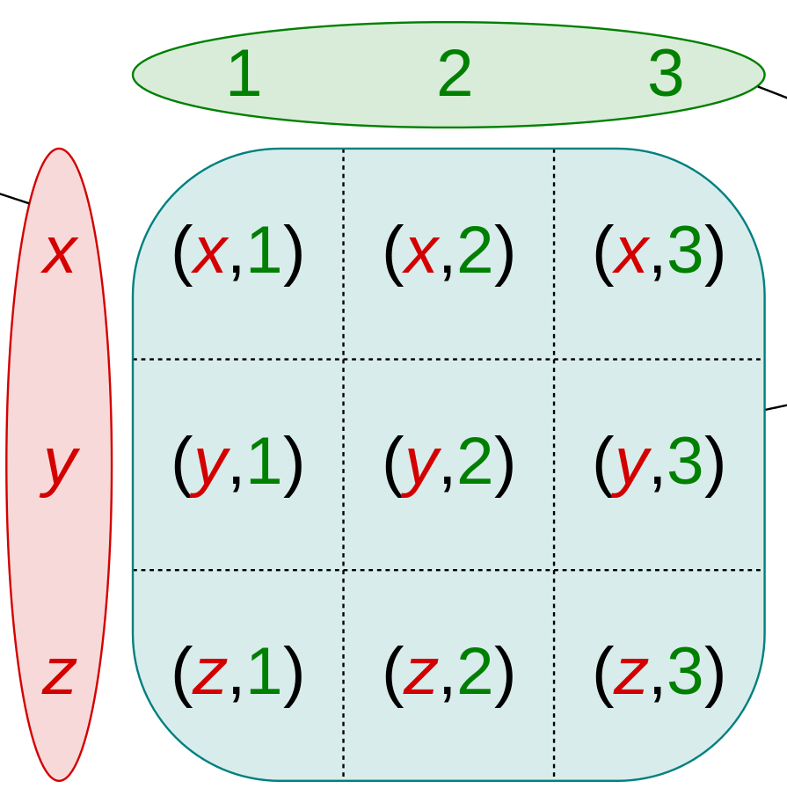

Phép tích Descarte (Cartesian product x)
Hình thành một quan hệ nối các bộ của R với mọi bộ của S.
$$R x S$$

Slide 17
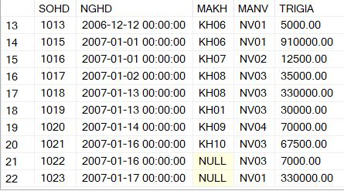
Phép tích Descarte (Cartesian product x). Ví dụ.
Bảng HOADON (hóa đơn)

Slide 18
Phép tích Descarte (Cartesian product x). Ví dụ.
Bảng KHACHHANG (khách hàng)

Slide 19
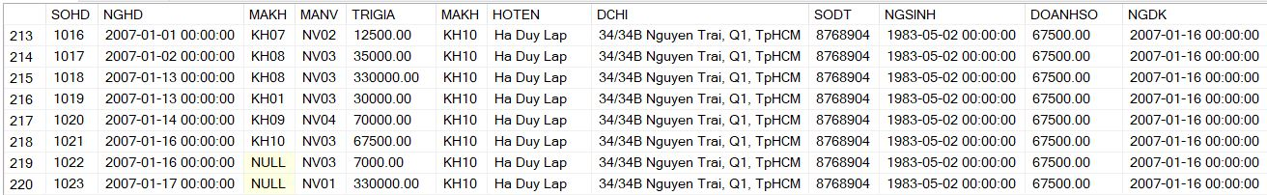

Phép tích Descarte (Cartesian product x). Ví dụ.
R: tất cả thuộc tính của bảng HOADON (hóa đơn).
S: tất cả thuộc tính của bảng KHACHHANG (khách hàng).
Tích của R và S là:
$$Π_{SOHD,NGHD,MAKH,MANV,TRIGIA}\left(HOADON\right) X$$
$$Π_{MAKH,HOTEN,DCHI,SODT,NGSINH,DOANHSO,NGDK}\left(KHACHHANG\right)$$

Slide 20
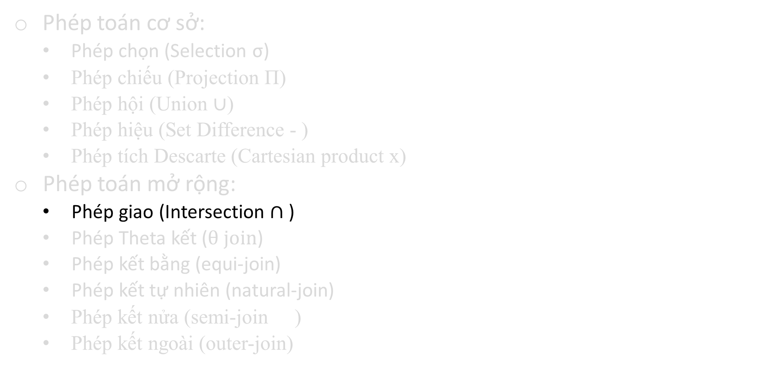
Phép giao (Intersection $∩$)
Phép toán cơ sở:
Phép chọn (Selection σ)
Phép chiếu (Projection Π)
Phép hội (Union $∪$)
Phép hiệu (Set Difference - )
Phép tích Descarte (Cartesian product x)
Phép toán mở rộng:
Phép giao (Intersection $∩$ )
Phép Theta kết ($θ join$)
Phép kết bằng (equi-join)
Phép kết tự nhiên (natural-join)
Phép kết nửa (semi-join )
Phép kết ngoài (outer-join)

Slide 21
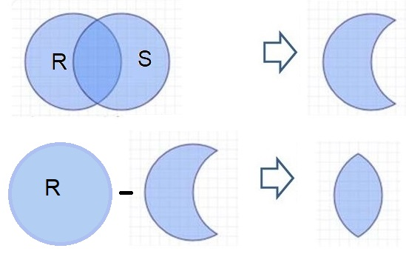

Phép giao (Intersection $∩$)
Hình thành một quan hệ mới chứa các bộ thuộc cả R và S.
$R ∩ S$
Biểu diễn bằng các toán tử căn bản:
$R ∩ S=R−\left(R−S\right)$

Slide 22
Phép giao (Intersection $∩$). Ví dụ.
Bảng Bảng
SANPHAM CTHD
(sản phẩm) (chi tiết
hóa đơn)

Slide 23


Phép giao (Intersection $∩$). Ví dụ.
R: Lấy MASP (mã sản phẩm) từ bảng SANPHAM (sản phẩm).
S: Lấy MASP từ bảng CTHD (chi tiết hóa đơn).
Phép giao giữa R và S là: (những sản phẩm chưa bán)
$$Π_{MASP}\left(SANPHAM\right)∩ Π_{MASP}(CTHD)$$

Slide 24
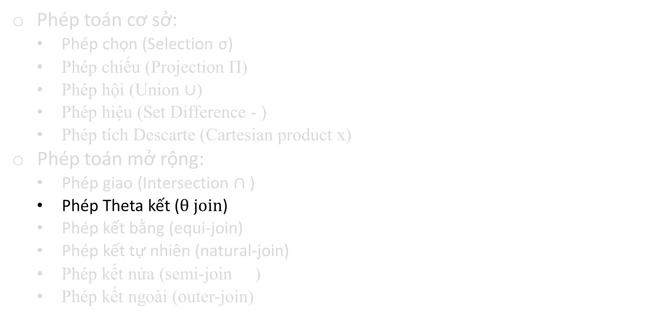
Phép theta kết ($θ join$)
Phép toán cơ sở:
Phép chọn (Selection σ)
Phép chiếu (Projection Π)
Phép hội (Union $∪$)
Phép hiệu (Set Difference - )
Phép tích Descarte (Cartesian product x)
Phép toán mở rộng:
Phép giao (Intersection $∩$ )
Phép Theta kết ($θ join$)
Phép kết bằng (equi-join)
Phép kết tự nhiên (natural-join)
Phép kết nửa (semi-join )
Phép kết ngoài (outer-join)

Slide 25
Phép theta kết ($θ join$). Ví dụ.
Phép toán cơ sở:
Phép chọn (Selection σ)
Phép chiếu (Projection Π)
Phép hội (Union $∪$)
Phép hiệu (Set Difference - )
Phép tích Descarte (Cartesian product x)
Phép toán mở rộng:
Phép giao (Intersection $∩$ )
Phép Theta kết ($θ join$)
Phép kết bằng (equi-join)
Phép kết tự nhiên (natural-join)
Phép kết nửa (semi-join )
Phép kết ngoài (outer-join)

Slide 26
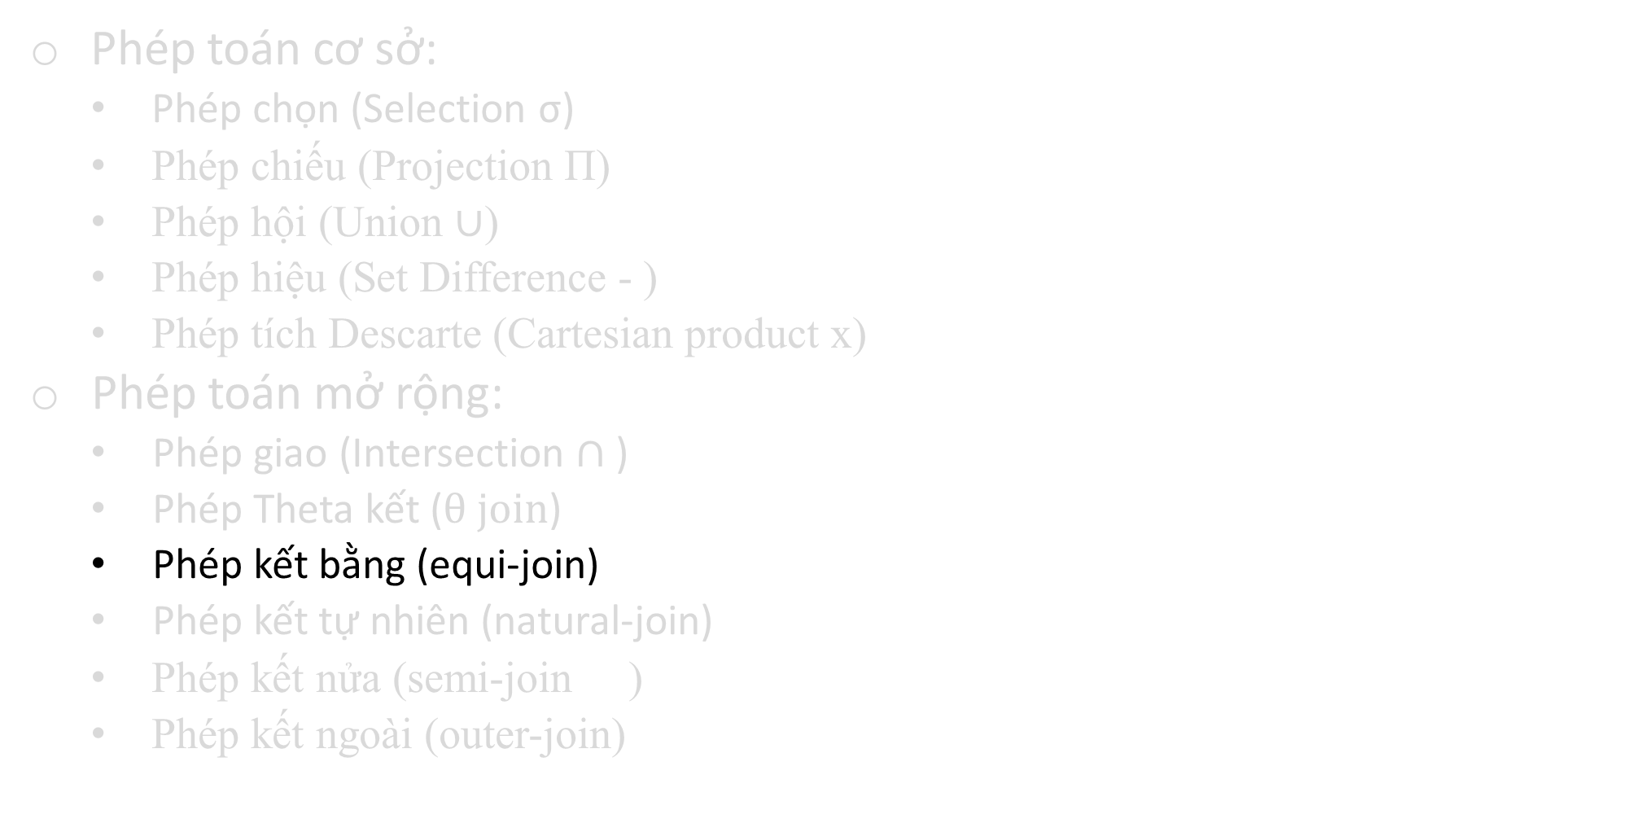
Phép kết bằng ($equi−join$)
Phép toán cơ sở:
Phép chọn (Selection σ)
Phép chiếu (Projection Π)
Phép hội (Union $∪$)
Phép hiệu (Set Difference - )
Phép tích Descarte (Cartesian product x)
Phép toán mở rộng:
Phép giao (Intersection $∩$ )
Phép Theta kết ($θ join$)
Phép kết bằng (equi-join)
Phép kết tự nhiên (natural-join)
Phép kết nửa (semi-join )
Phép kết ngoài (outer-join)

Slide 27
Phép kết bằng ($equi−join$). Ví dụ.
Phép toán cơ sở:
Phép chọn (Selection σ)
Phép chiếu (Projection Π)
Phép hội (Union $∪$)
Phép hiệu (Set Difference - )
Phép tích Descarte (Cartesian product x)
Phép toán mở rộng:
Phép giao (Intersection $∩$ )
Phép Theta kết ($θ join$)
Phép kết bằng (equi-join)
Phép kết tự nhiên (natural-join)
Phép kết nửa (semi-join )
Phép kết ngoài (outer-join)

Slide 28
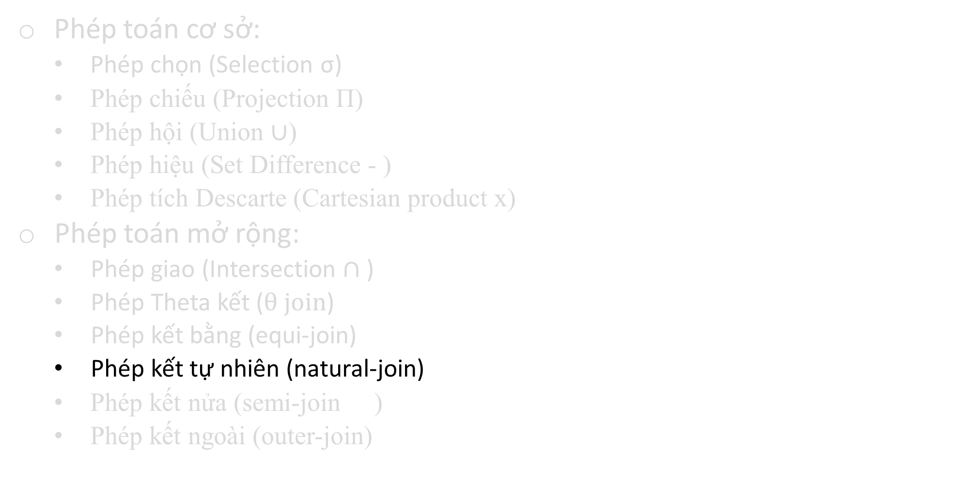
Phép kết tự nhiên ($natural−join$)
Phép toán cơ sở:
Phép chọn (Selection σ)
Phép chiếu (Projection Π)
Phép hội (Union $∪$)
Phép hiệu (Set Difference - )
Phép tích Descarte (Cartesian product x)
Phép toán mở rộng:
Phép giao (Intersection $∩$ )
Phép Theta kết ($θ join$)
Phép kết bằng (equi-join)
Phép kết tự nhiên (natural-join)
Phép kết nửa (semi-join )
Phép kết ngoài (outer-join)

Slide 29
Phép kết tự nhiên ($natural−join$). Ví dụ.
Phép toán cơ sở:
Phép chọn (Selection σ)
Phép chiếu (Projection Π)
Phép hội (Union $∪$)
Phép hiệu (Set Difference - )
Phép tích Descarte (Cartesian product x)
Phép toán mở rộng:
Phép giao (Intersection $∩$ )
Phép Theta kết ($θ join$)
Phép kết bằng (equi-join)
Phép kết tự nhiên (natural-join)
Phép kết nửa (semi-join )
Phép kết ngoài (outer-join)

Slide 30
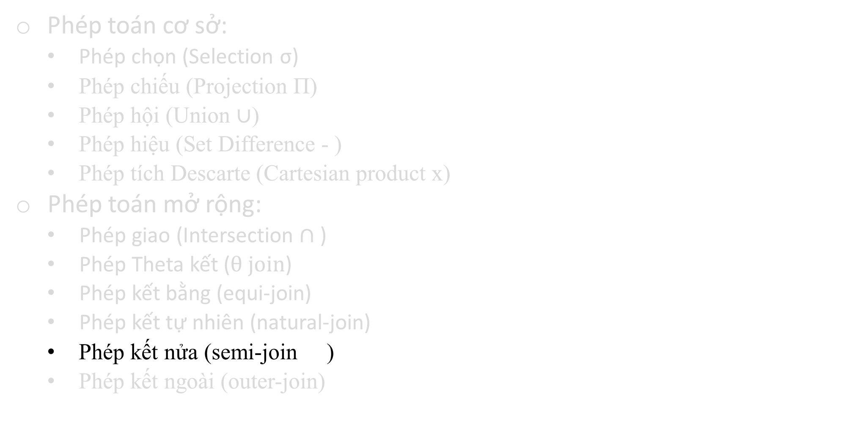
Phép kết nửa (semi-join )
Phép toán cơ sở:
Phép chọn (Selection σ)
Phép chiếu (Projection Π)
Phép hội (Union $∪$)
Phép hiệu (Set Difference - )
Phép tích Descarte (Cartesian product x)
Phép toán mở rộng:
Phép giao (Intersection $∩$ )
Phép Theta kết ($θ join$)
Phép kết bằng (equi-join)
Phép kết tự nhiên (natural-join)
Phép kết nửa (semi-join )
Phép kết ngoài (outer-join)

Slide 31
Phép kết nửa (semi-join ). Ví dụ.
Phép toán cơ sở:
Phép chọn (Selection σ)
Phép chiếu (Projection Π)
Phép hội (Union $∪$)
Phép hiệu (Set Difference - )
Phép tích Descarte (Cartesian product x)
Phép toán mở rộng:
Phép giao (Intersection $∩$ )
Phép Theta kết ($θ join$)
Phép kết bằng (equi-join)
Phép kết tự nhiên (natural-join)
Phép kết nửa (semi-join )
Phép kết ngoài (outer-join)

Slide 32
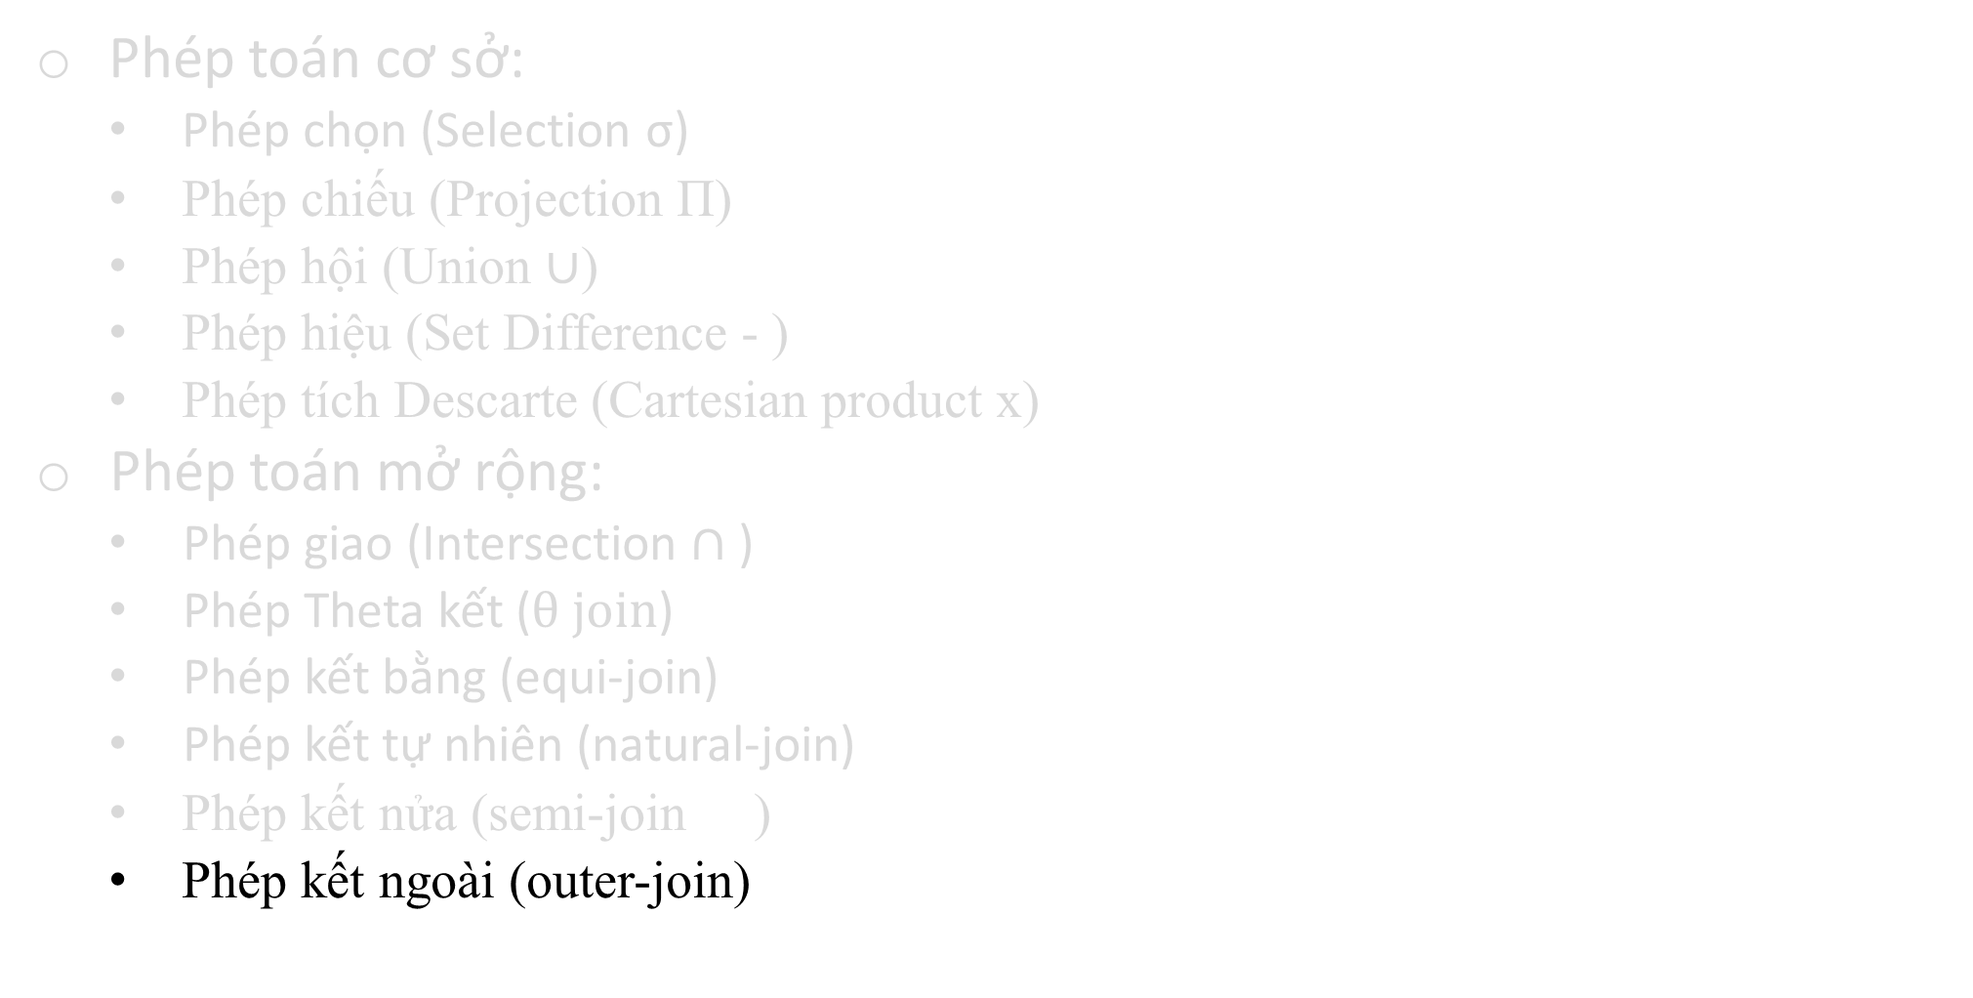
Phép kết ngoài (outer - join)
Phép toán cơ sở:
Phép chọn (Selection σ)
Phép chiếu (Projection Π)
Phép hội (Union $∪$)
Phép hiệu (Set Difference - )
Phép tích Descarte (Cartesian product x)
Phép toán mở rộng:
Phép giao (Intersection $∩$ )
Phép Theta kết ($θ join$)
Phép kết bằng (equi-join)
Phép kết tự nhiên (natural-join)
Phép kết nửa (semi-join )
Phép kết ngoài (outer-join)

Slide 33
Phép kết ngoài (outer - join). Ví dụ.
Phép toán cơ sở:
Phép chọn (Selection σ)
Phép chiếu (Projection Π)
Phép hội (Union $∪$)
Phép hiệu (Set Difference - )
Phép tích Descarte (Cartesian product x)
Phép toán mở rộng:
Phép giao (Intersection $∩$ )
Phép Theta kết ($θ join$)
Phép kết bằng (equi-join)
Phép kết tự nhiên (natural-join)
Phép kết nửa (semi-join )
Phép kết ngoài (outer-join)

